Slide 1
数据库设计概述

Slide 2
一、数据库设计的任务、内容和特点
1、数据库设计的任务
数据库设计是指根据用户需求研制数据库结构并应用的过程。
具体的说，包括如下两个方面：
信息管理要求是指在数据库中应该存储和管理哪些数据对象；
处理要求是指对数据对象需要进行哪些操作，如查询、增、删、改、统计等操作。
返回本节首页

Slide 3
2、数据库设计的内容
(1) 数据库的结构设计是指根据给定的应用环境，进行数据库的模式设计或子模式的设计。它包括数据库的概念设计、逻辑设计和物理设计。
(2)数据库的行为设计是指数据库用户的行为和动作。在数据库系统中，用户的行为和动作指用户对数据库的操作，这些要通过应用程序来实现，所以数据库的行为设计就是操作数据库的应用程序的设计。
返回本节首页

Slide 4
3、数据库设计的特点
(1) “三分技术，七分管理，十二分基础数据”是数据库设计的特点之一。
(2) 结构(数据)设计和行为(处理)设计相结合,
也就是说，整个设计过程中要把数据库结构设计和对数据的处理设计密切结合起来。是一种“反复探寻，逐步求精的过程”。
首先从数据模型开始设计，以数据模型为核心进行展开，将数据库设计和应用设计相结合，建立一个完整、独立、共享、冗余小和安全有效的数据库系统。
返回本节首页

Slide 5
二、数据库设计方法简述
新奥尔良（New Orleans）法，它是目前公认的比较完整和权威的一种规范设计法，它将数据库设计分为四个阶段：
1、需求分析：分析用户的要求
2、概念设计：信息分析和定义
3、逻辑设计：设计的实现
4、物理设计：物理数据库设计，如存储结构的确定、查询优化处理等。
返回本节首页

Slide 6
1、基于E-R模型的数据库设计方法
① 确定实体类型；
② 确定实体联系；
③ 画出E-R图；
④ 确定属性；
⑤ 将E-R图转换成某个DBMS可接受的逻辑数据模型；
⑥ 设计记录格式。
返回本节首页

Slide 7
2、基于3NF的数据库设计方法
基于3NF的数据库设计方法的基本思想是在需求分析的基础上确定数据库模式中的全部属性与属性之间的依赖关系，将它们组织一个单一的关系模式中，然后再将其投影分解，消除其中不符合3NF的约束条件，把其规范成若干个3NF关系模式的集合。
返回本节首页

Slide 8
（附頁一）數據庫設計的3NF
1NF：無重復的列（确保每列保持原子性）；
编号 | 姓名 | 电话
1 | Jeff Mike Jordon | 13564892411 82346025
2 | Xiaoming Wang | 15026487412 83341154
编号 | 姓名 |  |  | 电话
 | first | middle | last | 移动 | 固定
1 | Jeff | Mike | Jordon | 13564892411 | 82346025
2 | Xiaoming |  | Wang | 15026487412 | 83341154

Slide 9
（附頁二）數據庫設計的3NF
2NF：屬性依賴于主鍵；
学号 | 姓名 | 年龄 | 性别 | 课程 | 学分 | 系别 | 系地址 | 系电话 | 成绩
83010 | 李涛 | 19 | 男 | 《离散数学》 | 3 | 计算机 | 东区 | 82346025 | 85
83122 | 陈建 | 20 | 男 | 《数据结构》 | 3.5 | 软件 | 西区 | 83341154 | 91
学号 | 姓名 | 年龄 | 性别 | 系别 | 系地址 | 系电话
83010 | 李涛 | 19 | 男 | 计算机 | 东区 | 82346025
83122 | 陈建 | 20 | 男 | 软件 | 西区 | 83341154
课程 | 学分
《离散数学》 | 3
《数据结构》 | 3.5
学号 | 课程 | 成绩
83010 | 《离散数学》 | 85
83122 | 《数据结构》 | 91

Slide 10
（附頁三）數據庫設計的3NF
3NF：属性不能传递依赖于主属性（属性不依赖于其它非主键属性）
学号 | 姓名 | 年龄 | 性别 | 系别 | 系地址 | 系电话
83010 | 李涛 | 19 | 男 | 计算机 | 东区 | 82346025
83122 | 陈建 | 20 | 男 | 软件 | 西区 | 83341154
学号 | 姓名 | 年龄 | 性别 | 系别
83010 | 李涛 | 19 | 男 | 计算机
83122 | 陈建 | 20 | 男 | 软件
系别 | 系地址 | 系电话
计算机 | 东区 | 82346025
软件 | 西区 | 83341154

Slide 11
3、计算机辅助数据库设计方法
计算机辅助数据库设计是数据库设计趋向自动化的一个重要方面，提供一个交互式环境，一方面利用计算机完成比较规则、重复性大的设计工作；另一方面又充分发挥设计者的技术和经验，作出一些重大决策，人机结合，互相渗透，帮助设计者更好地进行数据库设计。
计算机辅助数据库设计主要分为：需求分析、逻辑结构设计、物理结构设计几个步骤。
Erwin、Power Designer、Rational Rose
返回本节首页

Slide 12
三、数据库设计的步骤
六个设计阶段:
①需求分析
②概念结构设计 面向用户的应用要求
③逻辑结构设计
④物理结构设计 面向数据库管理系统
⑤数据库的实施
⑥数据库运行和维护。 面向具体的实现方法
返回本节首页

Slide 13
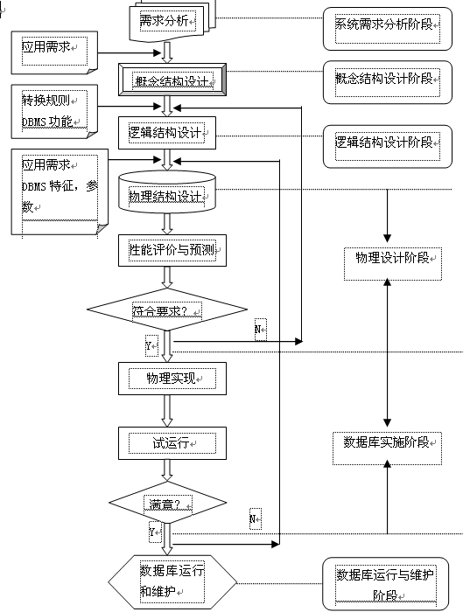

各阶段的關系

Slide 14
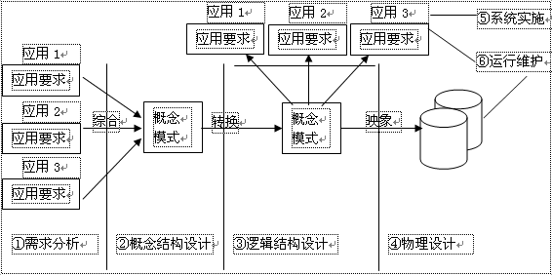
数据库各级模式：
上图 数据库设计过程与数据库各级模式
返回本节首页

Slide 15

第一階段 系统需求分析
一、需求分析的目的
二、需求分析的方法

Slide 16
一、需求分析的目的
需求分析的任务
数据库需求分析的任务主要包括“数据或信息”和“处理”两个方面：
（1）信息要求：指用户需要从数据库中获得信息的内容与性质。由信息要求可以导出各种数据要求。
（2）处理要求：指用户有什么处理要求（如响应时间、处理方式等），最终要实现什么处理功能。
返回本节首页

Slide 17
1、调查、收集、分析用户需求，确定系统边界
(1) 调查组织机构情况
(2) 调查各部门的业务活动情况
(3) 在熟悉业务的基础上，明确用户对新系统的各种要求
(4) 确定系统边界
(5) 調查方法：跟班作业、开调查会、请专人介绍、询问、设计调查表请用户填写、查阅记录
返回本节首页

Slide 18
2、编写系统需求分析说明书
是系统分析阶段的最后工作，是对需求分析阶段的一个总结，编写系统需求分析说明书是一个不断反复、逐步完善的过程。系统需求分析说明书一般应包括如下内容：
（1）系统概况，包括系统的目标、范围、背景、历史和现状等；
（2）系统的原理和技术；
（3）系统总体结构和子系统结构说明；
（4）系统总体功能和子系统功能说明；
（5）系统数据处理概述、工程项目体制和设计阶段划分；
（6）系统方案及技术、经济、实施方案可行性等。
返回本节首页

Slide 19
二、需求分析的方法
用于需求分析的方法有很多种，主要的方法有自顶向下和自底向上两种，其中结构化分析方法（Structured Analysis，简称SA）是一种简单实用的方法。SA方法是从最上层的系统组织入手，采用自顶向下、逐层分解的方法分析系统。
在SA方法中，处理过程的处理逻辑常常借助判定表和判定树来描述。系统中的数据则借助数据字典（DD）来描述。
返回本节首页

Slide 20
1、数据字典
数据字典是系统中各类数据描述的集合，是各类数据结构和属性的清单。它与数据流图互为解释，数据字典贯穿于数据库需求分析直到数据库运行的全过程，在不同的阶段其内容形式和用途各有区别，在需求分析阶段，它通常包含以下五个部分内容。
返回本节首页

Slide 21
（1）数据项
数据项是不可再分的数据单位。
数据项描述={数据项名，数据项含义说明，别名，数据类型，长度，取值范围，取值含义，与其他数据项的逻辑关系，数据项之间的联系}，
其中，取值范围、与其他数据项的逻辑关系定义了数据的完整性约束条件。
如：以“学号”为例
数据项名：学号
数据项含义：惟一标识每一个学生
别名：学生编号
数据类型：字符型
长度：8
取值范围：00000000～99999999
与其他数据项的逻辑关系：主码或外码
返回本节首页

Slide 22
（2）数据结构
数据结构反映了数据之间的组合关系。
数据结构描述={ 数据结构名，含义说明，组成:｛数据项或数据结构｝}
如：以“学生”为例
数据结构名：学生
含义说明：是学籍管理子系统的主体数据结构，定
义了一个学生的有关信息
组成：学号、姓名、性别、年龄、所在系
返回本节首页

Slide 23
（3）数据流
数据流是数据结构在系统内传输的路径。
数据流描述={数据流名，说明，数据流来源，数据流去向，组成:｛数据结构｝，平均流量，高峰期流量}
如：以“选课信息”为例
数据流名：选课信息
说明：学生所选课程信息
数据流来源：“学生选课”处理
数据流去向：“学生选课”存储
组成：学号，课程号
平均流量：每天10个
高峰期流量：每天100个
返回本节首页

Slide 24
（4）数据存储
数据存储是数据结构停留或保存的地方，也是数据流的来源和去向之一。
数据存储描述＝｛数据存储名，说明，编号，流入的数据流 ，流出的数据流 ， 组成:｛数据结构｝，数据量，存取方式｝
如：以“学生选课”为例
数据存储名：学生选课表
说明：记录学生所选课程的成绩
编号：无
流入的数据流：选课信息、成绩信息
流出的数据流：选课信息、成绩信息
组成：学号，课程号，成绩
数据量：50000个记录
存取方式：随机存取
返回本节首页

Slide 25
（5）处理过程
处理过程的具体处理逻辑一般用判定表或判定树来描述。数据字典中只需要描述处理过程的说明性信息。
处理过程描述={处理过程名，说明，输入:｛数据流｝， 输出:｛数据流｝，处理:｛简要说明｝｝
如：以“学生选课”为例
处理过程名：学生选课
说明：学生从可选修的课程中选出课程
输入数据流：学生，课程
输出数据流：学生选课信息
处理：每学期学生都可以从公布的选修课程中选修自己需要的课程，选课时有些选修课有先修课程的要求，还要保证选修课的上课时间不能与该生必修课时间相冲突，每个学生四上内的选修课门数不能超过16门。
返回本节首页

Slide 26
2、数据流图
数据流图(DFD）表达了数据与处理的关系。 数据流图中的基本元素有：
(1) 描述一个处理。输入数据在此进行变换产生输出数据。其中注明处理的名称。
(2) 描述一个输入源点或输出汇点。其中注明源点或汇点的名称。
(3) 描述一个数据流。被加工的数据及其流向，流线上注明数据名称，箭头代表数据流动方向。
(4) 学生(student) 描述一个数据存储。通常用于代表一个数据表。
学生选课
学生
返回本节首页

Slide 27
如：学生选课的数据流图
学生表student
课程表course
学生选课表SC
学生选课
成绩登记
学生
教师

Slide 28
第二階段 概念结构设计
一、概念结构设计的必要性
二、概念模型设计的特点
三、概念结构的设计方法和步骤
返回本节首页

Slide 29
一、概念结构设计的必要性
将需求分析得到的用户需求抽象为信息结构（即概念模型）的过程就是概念结构设计，它是整个数据库设计的关键。
概念模型可以看成是现实世界到机器世界的一个过度的中间层次。
将概念结构设计从设计过程中独立出来，可以带来以下好处：
(1) 使各阶段的任务相对单一化，设计复杂程度大大降低，便于管理。
(2) 不受具体的DBMS的限制，也独立于存储安排和效率方面的考虑，因此比逻辑模型更为稳定。
(3) 不含具体DBMS所附加的技术细节，更容易被用户所理解，因而更能准确反映用户的信息需求。
返回本节首页

Slide 30
二、概念模型设计的特点
概念结构设计的特点有以下几点：
① 易于交流和理解，便于数据库设计人员和用户间沟通和交流。
② 能真实、充分地反映现实世界，包括事物和事物之间的联系，能满足用户对数据的处理要求。
③ 易于更改，当应用环境和应用要求改变时，容易对概念模型修改和扩充。
④ 易于向关系、网状、层次等各种数据模型转换。
返回本节首页

Slide 31
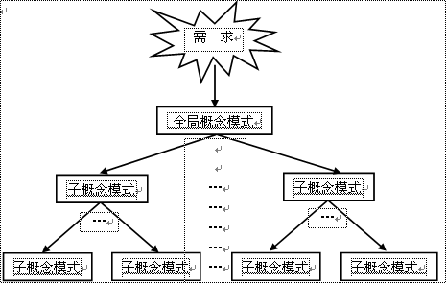
三、概念结构的设计方法和步骤
1、概念结构的设计方法
(1) 自顶向下。
首先定义全局概念
结构的框架，然后
逐步细化。
返回本节首页

Slide 32
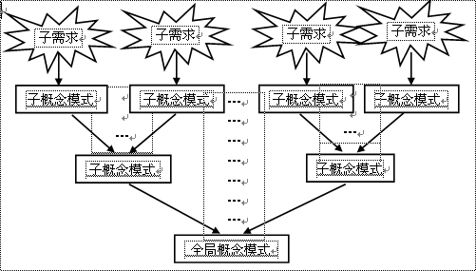
（2）自底向上
首先定义各局部应用的概念结构，然后将它们集成起来，得到全局概念结构。
返回本节首页

Slide 33
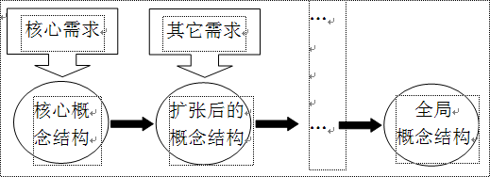
（3）逐步扩张
首先定义最重要的核心概念结构，然后向外扩充，以滚雪球的方式逐步生成其他概念结构，直至总体概念结构。
返回本节首页

Slide 34
（4）混合策略
将自顶向下和自底向上相结合，用自顶向下策略设计一个全局概念结构的框架，以它为骨架集成由自底向上策略中设计的各局部概念结构。
返回本节首页

Slide 35
常用的概念结构设计方法
经常采用的概念设计策略是自底向上。即自顶向下地进行需求分析，再自底向上地设计概念模式结构
需求
需求分析
需求1
需求n
需求1.1
需求1.2
需求n.1
需求n.2
概念结构设计
概念模式1.1
概念模式1.2
概念模式n.1
概念模式n.2
概念模式1
概念模式n
全局概念模式

Slide 36
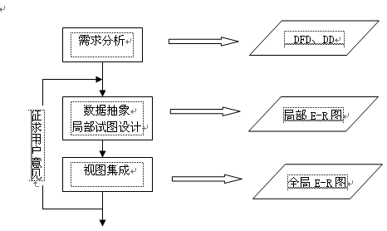
2、概念结构设计的步骤
对于自底向上的设计方法来说，概念结构的步骤分为两步
① 进行数据抽象，设计局部E-R模型
② 集成各局部E-R模型，形成全局E-R模型
返回本节首页

Slide 37
3、数据抽象与局部E-R模型设计
(1) 数据抽象
将现实世界中的事物进行数据抽象，得到实体和属性。
分类：定义某一类概念作为现实世界中一组对象的类型，将一组具有某些共同特性和行为的对象抽象为一个实体，对象和实体之间是“is member of ”的关系。
聚集：定义某个类型的组成成分。将对象的类型的组成成分抽象为实体的属性。
返回本节首页

Slide 38
(2) 局部视图设计
选择好一个局部应用之后，就要对每个局部应用逐一设计分E-R图，也称局部E-R图. 标定各局部应用中的实体、实体的属性、标识实体的键，确定实体之间的联系及其类型（1:1，1:n，m:n）。
返回本节首页

Slide 39
(2) 局部视图设计—例子1
实体和属性并没有非常严格的界限，但可以给出两条准则：
① 作为属性，不能再具有需要描述的性质。即属性必须是不可分的数据项，不能包含其它属性。
② 属性不能与其他实体具有联系。E-R图中所表示的联系只发生在实体之间。
例如1：“学生”由学号、姓名等属性进一步描述，根据准则①，“学生”只能作为实体，不能作为属性。
返回本节首页

Slide 40
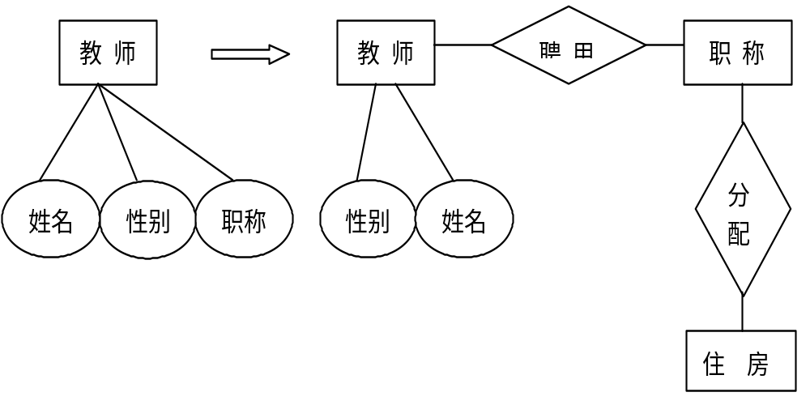
(2) 局部视图设计—例子2
例如2：职称通常作为教师实体的属性，但在涉及住房分配时，由于分房与职称有关，也就是说职称与住房实体之间有联系，根据准则②，这时把职称作为实体来处理会更合适些。

Slide 41
(2) 局部视图设计—例子3
例如3：在医院中，一个病人只能住在一个病房，病房号可以作为病人实体的一个属性；但如果病房还要与医生实体发生联系，即一个医生负责几个病房的病人的医疗工作，则病房根据准则（2）应作为一个实体。
n
1
病人
住在
病房
病人
m
医疗
住院号
姓名
病房号
住院号
住院号
1
医生

Slide 42
(2) 局部视图设计—例子4
[例4] 设有如下实体：
  学生：学号、单位名称、姓名、性别、年龄、选修课程名
  课程：编号、课程名、开课单位、任课教师号
  教师：教师号、姓名、性别、职称、讲授课程编号
  单位：单位名称、电话、教师号、教师姓名
上述实体中存在如下联系：
（1）一个学生可选修多门课程，一门课程可为多个学生选修
（2）一个教师可讲授多门课程，一门课程可为多个教师讲授
（3）一个系可有多个教师，一个教师只能属于一个系
返回本节首页

Slide 43
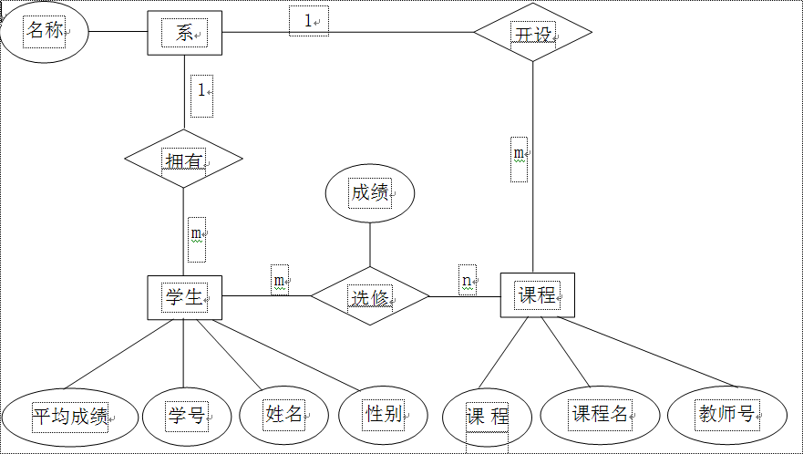
根据上述约定，可以得到学生选课局部E-R图和教师授课局部E-R图。
(2) 局部视图设计—例子4

Slide 44
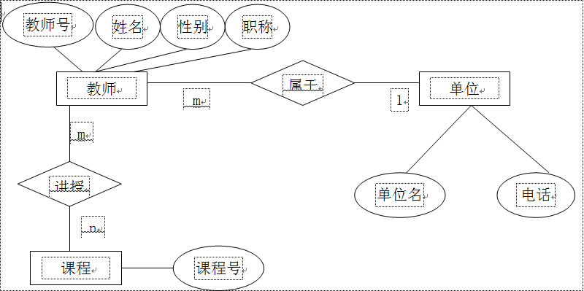
(2) 局部视图设计—例子4
返回本节首页

Slide 45
4、全局E-R模型设计
各个局部视图即分E-R图建立好后，还需要对它们进行合并，集成为一个整体的概念数据结构即全局E-R图。也就是视图的集成，视图的集成有两种方式：
(1)一次集成法：一次集成多个分E-R图，通常用于局部视图比较简单时。
(2)逐步累积式：首先集成两个局部视图（通常是比较关键的两个局部视图），以后每次将一个新的局部视图集成进来，
返回本节首页

Slide 46
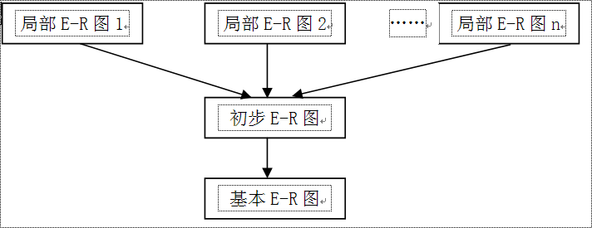
一次集成法
返回本节首页

Slide 47
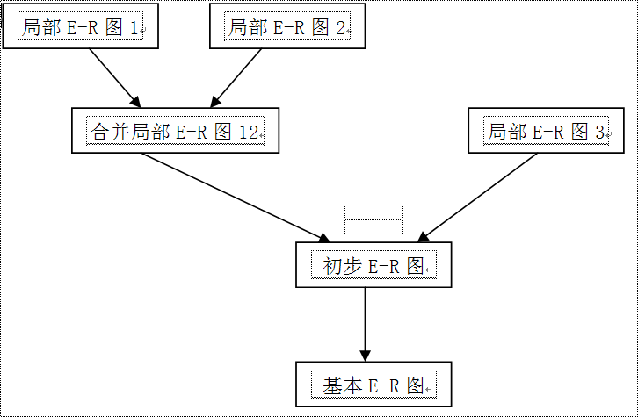
逐步累积法
返回本节首页

Slide 48
由上图可知，不管用哪种方法，集成局部E-R图的都分为两个步骤。
(1)合并：解决各个局部E-R图之间的冲突，将各个局部E-R图合并起来生成初步E-R图。
(2)修改与重构：消除不必要的冗余，生成基本E-R图。
返回本节首页

Slide 49
（1）合并分E-R图，生成初步E-R图
E-R图中的冲突有三种：属性冲突，命名冲突结构冲突。
① 属性冲突
属性域冲突：属性值的类型、取值范围或取值集合不同。
如人的年龄，有的用整型，有的用出生日期表示。
属性取值单位冲突:
如学生的身高，有的以米为单位，有的以厘米为单位等。
解决方法：取尽可能包含较多局部E-R图要求的数据类型、值域或取值单位作为该属性的数据类型、值域或取值单位，并可考虑今后系统维护的工作量进行取舍。
如上述的属性“年龄”可采用日期型，它可以精确到年、月、日，少数不同应用要求的用户可通过DBMS提供的语句或函数实现数据类型及值域的转换，计算出某人的年龄。采用日期型还可减少每年动态维护年龄的工作量。

Slide 50
② 命名冲突
同名异义(一词多义)：不同意义的对象在不同的局部应用中具有相同的名字。
异名同义（多词一义）：同一意义的对象在不同的局部应用中具有不同的名字。
解决方法: 重新命名。
返回本节首页

Slide 51
③ 结构冲突
① 同一对象在不同应用中具有不同的抽象
如教师的职称在某一局部应用中被当做实体，而在另一应用中被当作属性。
解决方法：通常是把属性变换为实体或把实体变换为属
性，使同一对象具有相同的抽象。
② 同一实体在不同局部视图中所包含的属性不完全相同，或者属性的排列次序不完全相同。
解决方法：使该实体的属性取各分E-R图中属性的并
集，再适当设计属性的次序。
③ 实体之间的联系在不同局部视图中呈现不同的类型
如实体E1和E2在局部应用A中是多对多联系，而在局部应用B中是一对多联系。
解决方法：根据应用的语义对实体联系的类型进行综合
或调整。

Slide 52
（2）消除不必要的冗余，设计基本E-R图
冗余的数据是指可由基本数据导出的数据.
冗余的联系是指可由其他联系导出的联系。
冗余数据和冗余联系容易破坏数据库的完整性，给数据库维护增加困难。因此，应该通过修改与重构，消除不必要的数据冗余。
返回本节首页

Slide 53
第三阶段 逻辑结构设计
一、逻辑结构设计的任务和步骤
二、初始化关系模式设计
三、关系模式的规范化
四、关系模式的评价与改进

Slide 54
一、逻辑结构设计的任务和步骤
任务：
将概念结构进一步转化为相应的数据模型。
返回本节首页

Slide 55
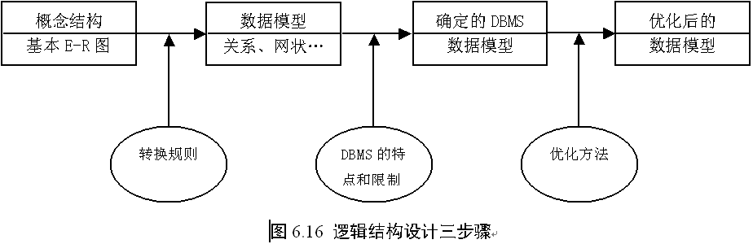
一般的逻辑结构设计分为以下三个步骤
（1）将概念结构转化为一般的关系、网状、层次模型。
（2）将转化来的关系、网状、层次模型向特定DBMS支
持下的数据模型转换。
（3）对数据模型进行优化。
返回本节首页

Slide 56
二、E-R模型向关系模型的转换
1、实体与实体属性的转换。
一个实体一个关系模式。实体的属性就是关系的属性。实体的码就是关系的码。
如：学生实体可以转换为如下的关系模式，其中学号为学生关系的码：
学生( 学号 ，姓名，年龄，所在系)
返回本节首页

Slide 57
2、实体间联系的转换
（1）一个1：1联系可以转换为一个独立的关系模式，也可以与任意一端对应的关系模式合并。
如果转换为一个独立的关系模式，那么与该联系相连的各实体的码以及联系本身的属性均转换为关系模式的属性。
如果与某一端对应的关系模式合并，则需要在该关系模式的属性中加入另一个关系模式的码和联系本身的属性。

Slide 58
例：工厂和厂长间存在着1：1联系，其E－R如图。
姓名
姓名
姓名
厂长
管理
任期
工厂
厂号
厂名
地点

Slide 59
转换方法a:
将联系转换成一个独立的关系模式，转换后的关系模式为
工厂（ 厂号 ，厂名，地点）
厂长（ 姓名 ，性别，年龄）
管理（厂号，姓名，任期）
转换方法b:
将联系与“工厂”关系模式合并，增加“姓名”和“任期”属性，即
工厂（ 厂号 ，厂名，地点，姓名，任期）
厂长（ 姓名 ，性别，年龄）
推荐使用合并的方法，因为这样可减少关系模式的个数。
转换方法c
将联系与“厂长”关系模式合并，增加“厂号”和“任期”属性，即
工厂（ 厂号 ，厂名，地点）
厂长（ 姓名 ，性别，年龄，厂号，任期）

Slide 60
2）一个1：n联系可以转换为一个独立的关系模式，也可以与n端对应的关系模式合并。
如果转换为一个独立的关系模式，则与该联系相连的各实体的码以及联系本身的属性均转换为关系的属性，而关系的码为n端实体的码。

Slide 61
例：仓库和商品间存在着1:n联系。
仓库号
地点
面积
仓库
1
仓储
数量
n
商品
货号
品名
价格

Slide 62
采用合并的方法，转换后的关系模式为：
仓库( 仓库号 ，地点，面积)
商品( 货号，品名，价格，仓库号，数量)
转换为一个独立的关系模式，转换后的关系模式为：
仓库( 仓库号 ，地点，面积)
商品( 货号 ，品名，价格)
管理( 货号，仓库号，数量)

Slide 63
3）一个m：n联系转换为一个关系模式.
必须将“联系”单独建立一个关系模式，与该联系相连的各实体的码以及联系本身的属性均转换为关系模式的属性。而关系模式的码为各实体码的组合。

Slide 64
例：学生与课程间存在的m:n联系，其E-R图如下：
学号
姓名
性别
年龄
学生
m
选修
成绩
n
课程
课程号
课程名
学时

Slide 65
转换后的关系模式为：
学生(学号 ，姓名，性别，年龄)
课程(课程号 ，课程名，学时)
选修(学号 ，课号 ，成绩)

Slide 66
4）三个或三个以上实体间的一个多元联系转换为一个关系模式。
关系的属性：与该多元联系相连的各实体的码以
及联系本身的属性。
关系的码：各实体键的组合。
返回本节首页

Slide 67
供应商号
供应商名
地址
供应商
n
供应
零件号
零件
零件数
m
q
p
零件名
重量
项目
项目编号
项目名称
开工日期

Slide 68
转换后的关系模式是：
供应商(供应商号，供应商中，地址)
零件(零件号 ，零件名，重量)
项目(项目编号，项目名称，开工日期)
供应(供应商号，项目编号，零件号，零件数)

Slide 69
2、具体做法
（1）把一个实体转换为一个关系。
先分析该实体的属性，从中确定主键，然后再将其转换为关系模式
[例2] 以6.15图为例将四个实体分别转换为关系模式（带下划线的为主键）：
  学生（学号，姓名，性别，年龄）
  课程（课程号，课程名）
  教师（教师号，姓名，性别，职称）
  系（系名，电话）
返回本节首页

Slide 70
(2) 把每个联系转换成关系模式：
[例3] 把6.15图中的四个联系也转换成关系模式：
  属于（教师号，系名）
  讲授（教师号，课程号）
  选修（学号，课程号，成绩）
  拥有（系名，学号）
返回本节首页

Slide 71
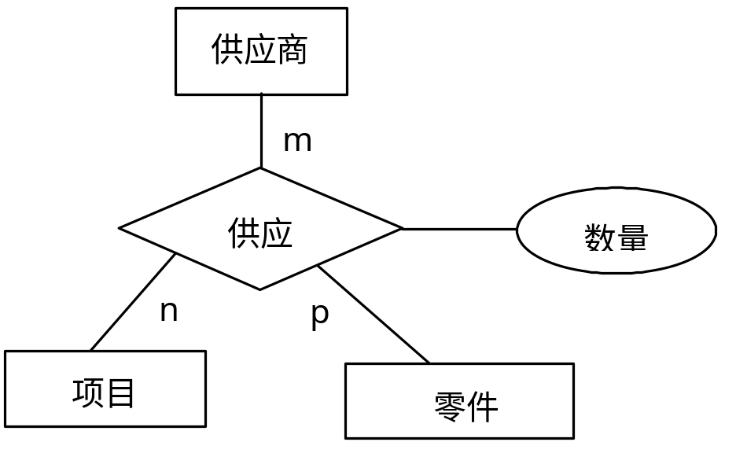
(3) 三个或三个以上的实体间的一个多元联系在转换为一个关系模式时，与该多元联系相连的各实体的主键及联系本身的属性均转换成为关系的属性，转换后所有得到的关系的主键为个实体键的组合。
[例4] 图6.17表示供应商、项目和零件三个实体之间的多对多联系，如果已知三个实体的主键分别为“供应商号”，“项目号”与“零件号”，则它们之间的联系“供应”转换为关系模式：供应（供应号，项目号，零件号，数量）。
图6.17 多个实体之间的联系
返回本节首页

Slide 72
三、关系模式的规范化
关系模型的优化通常是以规范化理论为基础。方法为：
1、确定数据依赖，按需求分析阶段所得到的语义，分别写出每个关系模式内部各属性之间的数据依赖以及不同关系模式属性之间数据依赖。
2、对于各个关系模式之间的数据依赖进行极小化处理，消除冗余的联系。
3、按照数据依赖的理论对关系模式逐一进行分析，考查是否存在部分函数依赖、传递函数依赖、多值依赖等，确定各关系模式分别属于第几范式。
返回本节首页

Slide 73
4、按照需求分析阶段得到的各种应用对数据处理的要求，分析对于这样的应用环境这些模式是否合适，确定是否要对它们进行合并或分解。
5、按照需求分析阶段得到的各种应用对数据处理的要求，对关系模式进行必要的分解或合并，以提高数据操作的效率和存储空间的利用率。
返回本节首页

Slide 74
四、关系模式的评价与改进
1、模式的评价
对模式的评价包括设计质量的评价和性能评价两个方面
2、数据模式的改进
（1）分解
关系模式的分解一般分为水平分解和垂直分解两种。
（2）合并
具有相同主键的关系模式，且对这些关系模式的处理主要是查询操作，而且经常是多关系的查询，那么可对这些关系模式按照组合频率进行合并。
返回本节首页

Slide 75
第四阶段 数据库物理设计
数据库物理设计的任务是为上一阶段得到的数据库逻辑模式，即数据库的逻辑结构选择合适的应用环境的物理结构，既确定有效地实现逻辑结构模式的数据库存储模式，确定在物理设备上所采用的存储结构和存取方法，然后对该存储模式进行性能评价、修改设计，经过多次反复，最后得到一个性能较好的存储模式。
      一、确定物理结构
      二、评价物理结构

Slide 76
一、确定物理结构
数据库物理设计内容包括记录存储结构的设计，存储路径的设计，记录集簇的设计。
1、记录存储结构的设计
记录存储结构的设计就是设计存储记录的结构形式，它涉及不定长数据项的表示。
2、关系模式的存取方法选择
DBMS常用存取方法有：索引方法，目前主要是B+树索引方法，聚簇（Cluster）方法。
返回本节首页

Slide 77
(1) 索引方法
索引存取方法的主要内容：对哪些属性列建立索引，对哪些属性列建立组合索引，对哪些索引要设计为唯一索引
(2) 聚簇
为了提高某个属性（或属性组）的查询速度，把这个或这些属性（称为聚簇码）上具有相同值的元组集中存放在连续的物理块称为聚簇。
聚簇的用途：大大提高按聚簇属性进行查询的效率.
返回本节首页

Slide 78
二、评价物理结构
和前面几个设计阶段一样，在确定了数据库的物理结构之后，要进行评价，重点是时间和空间的效率。如果评价结果满足设计要求，则可进行数据库实施，实际上，往往需要经过反复测试才能优化物理设计。
返回本节首页

Slide 79
第五階段 数据库实施
数据库实施是指根据逻辑设计和物理设计的结果，在计算机上建立起实际的数据库结构，装入数据，进行测试和试运行的过程。数据库实施的工作内容包括：用DDL定义数据库结构，组织数据入库，编制与调试应用程序，数据库试运行。
一、建立实际数据库结构
二、装入数据
三、编制与调试应用程序
四、数据库试运行
五、整理文档

Slide 80
一、建立实际数据库结构
确定了数据库的逻辑结构与物理结构后，就可以用所选用的DBMS提供的数据定义语言（DDL）来严格描述数据库结构。
返回本节首页

Slide 81
二、装入数据
数据装载方法有人工方法与计算机辅助数据入库方法两种。
1、人工方法
适用于小型系统其步骤如下：
① 筛选数据。需要装入数据库中的数据通常都分散在各个部门的数据文件或原始凭证中，所以首先必须把需要入库的数据筛选出来。
② 转换数据格式。筛选出来的需要入库的数据，其格式往往不符合数据库要求，还需要进行转换。这种转换有时可能很复杂。
③ 输入数据。将转换好的数据输入计算机中。
④ 校验数据。检查输入的数据是否有误。
返回本节首页

Slide 82
2、计算机辅助数据入库：
适用于中大型系统其步骤如下：
① 筛选数据。
② 输入数据。由录入员将原始数据直接输入计算机中。数据输入子系统应提供输入界面。
③ 校验数据。数据输入子系统采用多种检验技术检查输入数据的正确性。
④ 转换数据。数据输入子系统根据数据库系统的要求，从录入的数据中抽取有用成分，对其进行分类，然后转换数据格式。抽取、分类和转换数据是数据输入子系统的主要工作，也是数据输入子系统的复杂性所在。
⑤ 综合数据。数据输入子系统对转换好的数据根据系统的要求进一步综合成最终数据。
返回本节首页

Slide 83
三、编制与调试应用程序
数据库应用程序的设计应该与数据库设计并行进行。在数据库实施阶段，当数据库结构建立好后，就可以开始编制与调试数据库的应用程序。调试应用程序时由于数据入库尚未完成，可先使用模拟数据。
返回本节首页

Slide 84
四、数据库试运行
数据库试运行也称为联合调试，其主要工作包括：
1、功能测试：实际运行应用程序，执行对数据库的各种操作，测试应用程序的各种功能。
2、性能测试：测量系统的性能指标，分析是否符合设计目标。
重新设计物理结构甚至逻辑结构，会导致数据重新入库。由于数据入库工作量实在太大，所以可以采用分期输入数据的方法：
·先输入小批量数据供先期联合调试使用。
·待试运行基本合格后再输入大批量数据。
·逐步增加数据量，逐步完成运行评价。
返回本节首页

Slide 85
五、整理文档
在程序的编制和试运行中，应将发现的问题和解决方法记录下来，将它们整理存档为资料，供以后正式运行和改进时参考，全部的调试工作完成之后，应该编写应用系统的技术说明书，在系统正式运行时给用户，完整的资料是应用系统的重要组成部分。
返回本节首页

Slide 86
第六階段 数据库运行和维护
数据库试运行结果符合设计目标后，数据库就可以真正投入运行了。数据库投入运行标着开发任务的基本完成和维护工作的开始，对数据库设计进行评价、调整、修改等维护工作是一个长期的任务，也是设计工作的继续和提高。
对数据库经常性的维护工作主要是由DBA完成的，包括：三个方面的内容即数据库的转储和恢复，数据库的安全性、完整性控制，数据库性能的监督、分析和改进。
一、数据库的安全性、完整性
二、监视并改善数据库性能
三、数据库的重组织和重构造

Slide 87
一、数据库的安全性、完整性
DBA必须根据用户的实际需要授予不同的操作权限，在数据库运行过程中，由于应用环境的变化，对安全性的要求也会发生变化，DBA需要根据实际情况修改原有的安全性控制。由于应用环境的变化，数据库的完整性约束条件也会变化，也需要DBA不断修正，以满足用户要求。
返回本节首页

Slide 88
二、监视并改善数据库性能
在数据库运行过程中， DBA必须监督系统运行，对监测数据进行分析，找出改进系统性能的方法。
·利用监测工具获取系统运行过程中一系列性能参数的值。
·通过仔细分析这些数据，判断当前系统是否处于最佳运行
状态。
·如果不是，则需要通过调整某些参数来进一步改进数据库
性能。
返回本节首页

Slide 89
三、数据库的重组织和重构造
数据库的重组织，并不改变原设计的逻辑和物理结构，而数据库的重构造则不同，它是指部分修改数据库的模式和内模式。
由于数据库应用环境发生变化，增加了新的应用或新的实体，取消了某些旧的应用，有的实体与实体间的联系也发生了变化等，使原有的数据库设计不能满足新的需要，必需要调整数据库的模式和内模式。当然数据库的重构也是有限的，只能做部分修改。
返回本节首页

Slide 90
數據庫設計水平（一）
１、 没有系统学习过数据结构的程序员。这类程序员的作品往往只是他们的即兴玩具，他们往往习惯只设计有限的几个表，实现某类功能的数据全部塞在一个表中，各表 之间几乎毫无关联。网上不少的免费管理软件都是这样的东西，当程序功能有限，数据量不多的时候，其程序运行起来没有什么问题，但是如果用其管理比较重要的 数据，风险性非常大。

Slide 91
數據庫設計水平（二）
２、系统学习过数据结构，但是还没有开发过对程序效率要求比较高的管理软件的程序员。这类人多半刚从学校毕业不久，他们在设计数据库表结构时，严格按照教科书上的规定，死扣E-R图和3NF(别灰心，所有的数据库设计高手都是从这一步开始的)。他们的作品，对于一般的access型轻量级的管理软件，已经够用。但是一旦该系统需要添加新功能，原有的数据库表差不多得进行大换血。

Slide 92
數據庫設計水平（三）
３、第二类程序员，在经历过数次程序效率的提升，以及功能升级的折腾后，终于升级成为数据库设计的老鸟，第一类程序员眼中的高人。这类程序员可以胜任二 十个表以上的中型商业数据管理系统的开发工作。他们知道该在什么样的情况下保留一定的冗余数据来提高程序效率，而且其设计的数据库可拓展性较好，当用户需 要添加新功能时，原有数据库表只需做少量修改即可。

Slide 93
數據庫設計水平（四）
４、在经历过上十个类似数据库管理软件的重复设计后，第三类程序员中坚持下来没有转行，而是希望从中找出“偷懒”窍门的有心人会慢慢觉悟，从而完成量变到质变的转换。他们所设计的数据库表结构有一定的远见，能够预测到未来功能升级所需要的数据，从而预先留下伏笔。这类程序员目前大多晋级成数据挖掘方面的高级软件开发人员。

Slide 94
數據庫設計水平（五）
５、第三类程序员或第四类程序员，在对现有的各家数据库管理系统的原理和开发都有一定的钻研后，要么在其基础上进行二次开发，要么自行开发一套有自主版权的通用数据库管理系统。

Slide 95
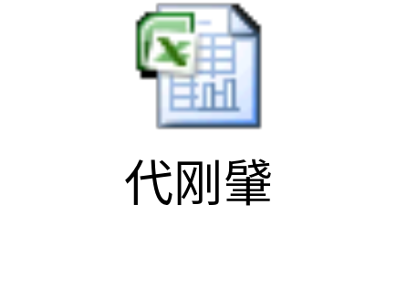
測試題

